Slide 1
Francisco JOSÉ DE LOS PLACERES DIAZ JOSÉ JAVIER ACOSTA BLASCO
TATTOO3D

Slide 2
¿Qué hemos hecho?
Pagina web para estudio de tatuajes/pierçins
¿Qué se podrá hacer?
Gestion de encargos/ventas para (CRUD para la parte ADMIN)

Slide 3
¿cÓMO SUrGIÓ la idea?
Un integrante del grupo al proceder a hacerse un tatuaje descubrió que las páginas de estos estudios no estaban lo suficientemente explotadas
-Pocas funciones
-Diseño poco agradable

Slide 4
¿Cómo podriamos mejoralo?
Un simulador en línea, ¿Qué mejor antes de hacerte un tatuaje que previsualizar el resultado en una figura 3d?
Indagando descubrimos que ningún estudio incluía una función así.

Slide 5
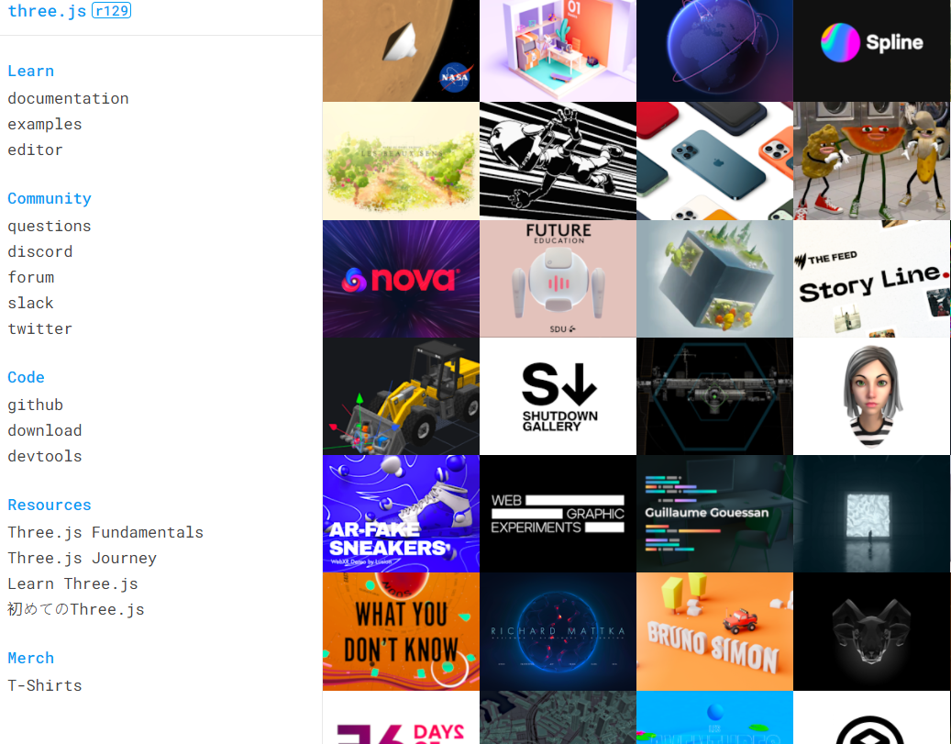
¿Cómo lograr este propÓsito?
Tras una búsqueda exhaustiva de librerías 3d econtramos Three.js.
Con esta librería podemos no solo visualizar sino modificar
gráficos 3d

Slide 6
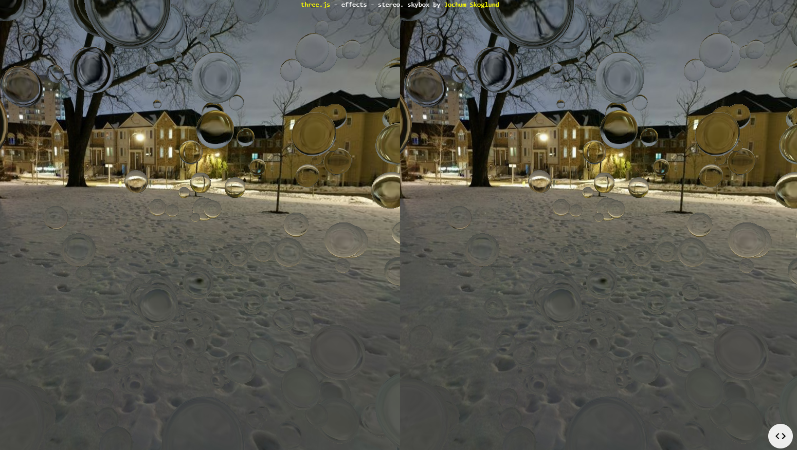
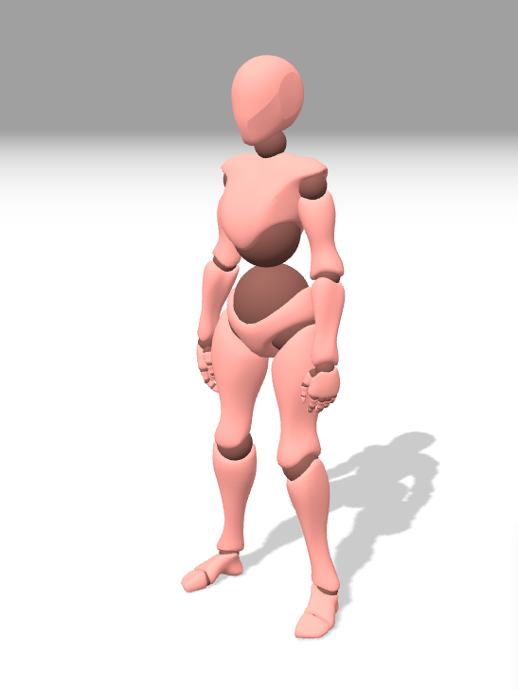
Ejemplos three.js
Lo primero que hicimos tras descubrir la librería fue buscar si ya estaba hecho por alguién aplicando la norma sagrada de todo programador, "no reinventes la rueda"
Algunos ejemplos:

Slide 7
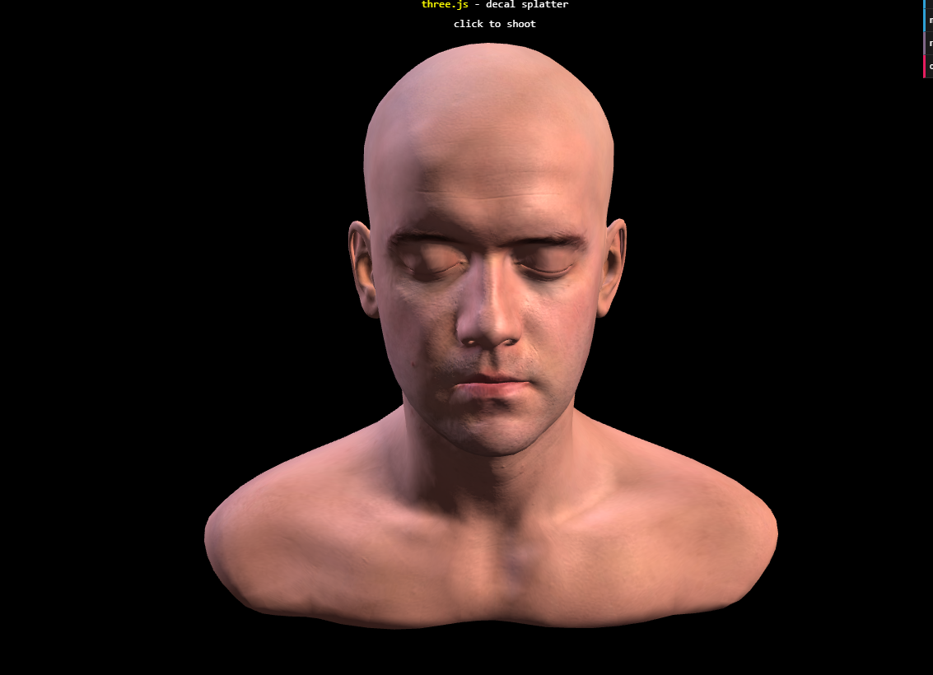
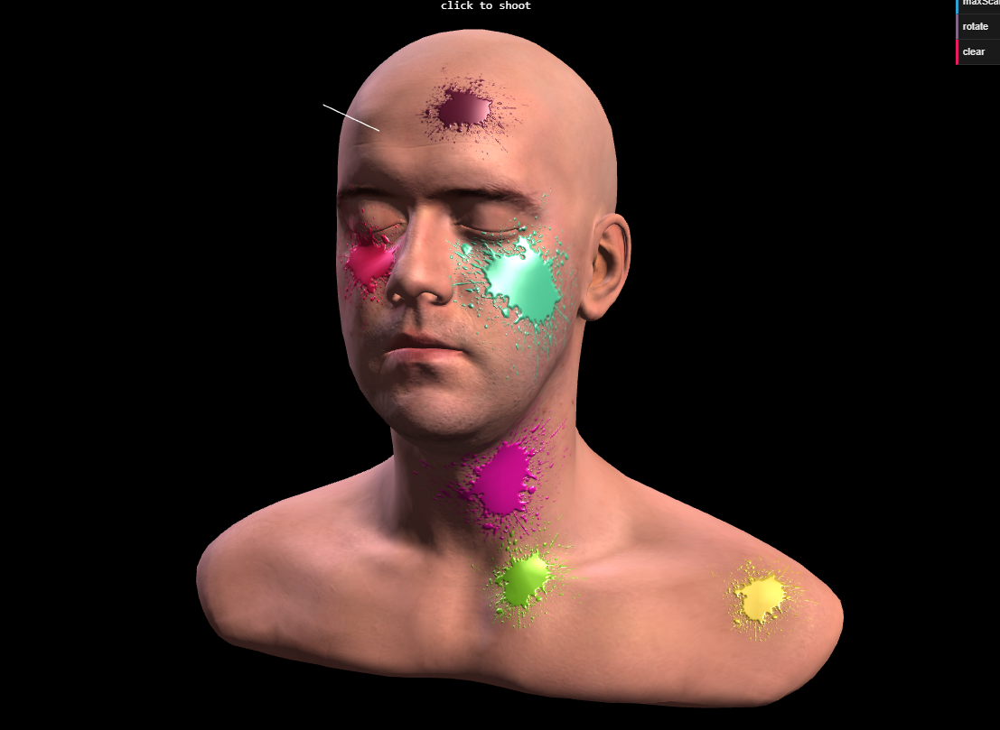
¿ENCONTRAMOS LO QUE QUERÍAMOS?
No y si.
Encontramos un ejemplo que se asemejaba a lo que buscabamos, en este ejemplo podías disparar a la figura y esa zona se manchaba de pintura con un tamaño y color aleatorio.

Slide 8
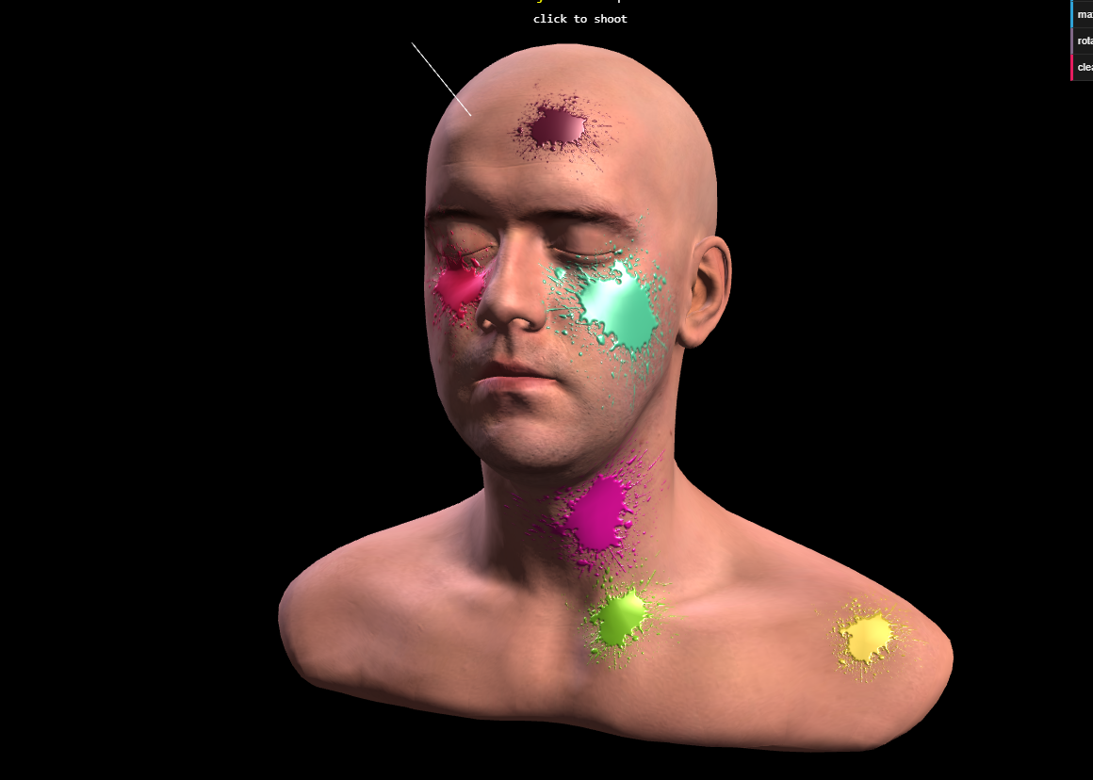
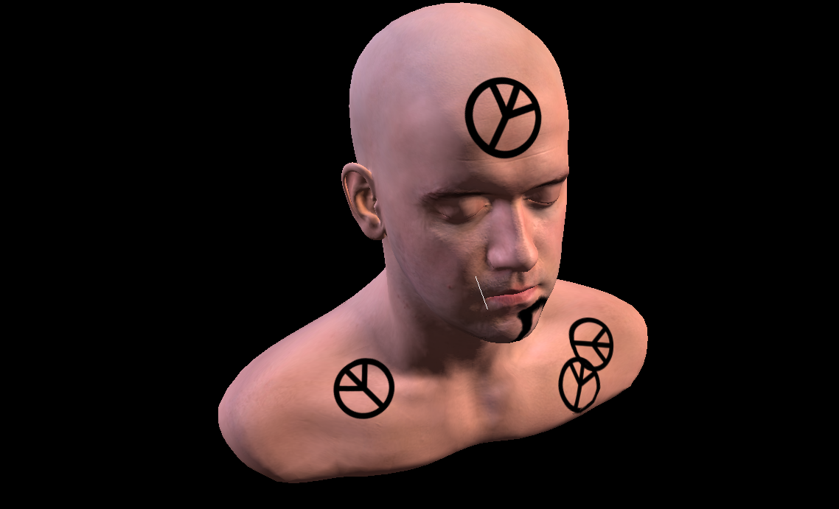
adaptación
Tan simple como modificar un par de funciones para que en vez de pintura dispara fotos (tatuajes)

Slide 9


El resto del proyecto
Front End: ANGULAR
Base de datos: Firebase

